Slide 1
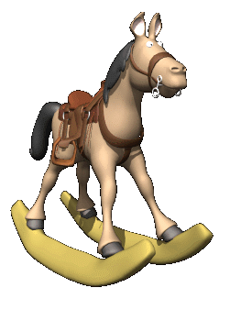
ВОПРОСЫ
БЕГЛОВА СВЕТЛАНА
АЛЛЮРЫ ЛОШАДЕЙ
Ответы
Занятие 3

Slide 2
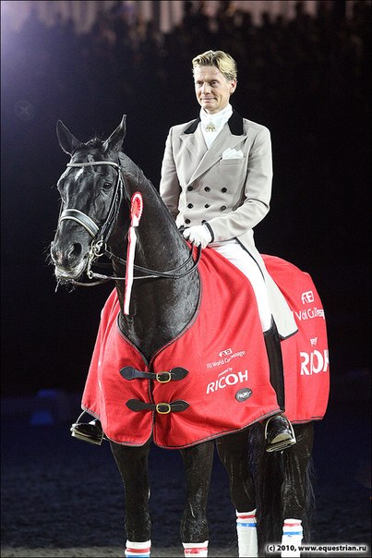
Что самое сложное
в выездке?
Остановить лошадь

Slide 3
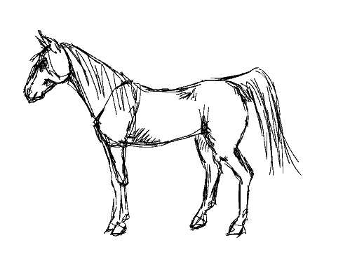
ШАГ

Slide 4
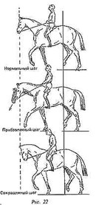
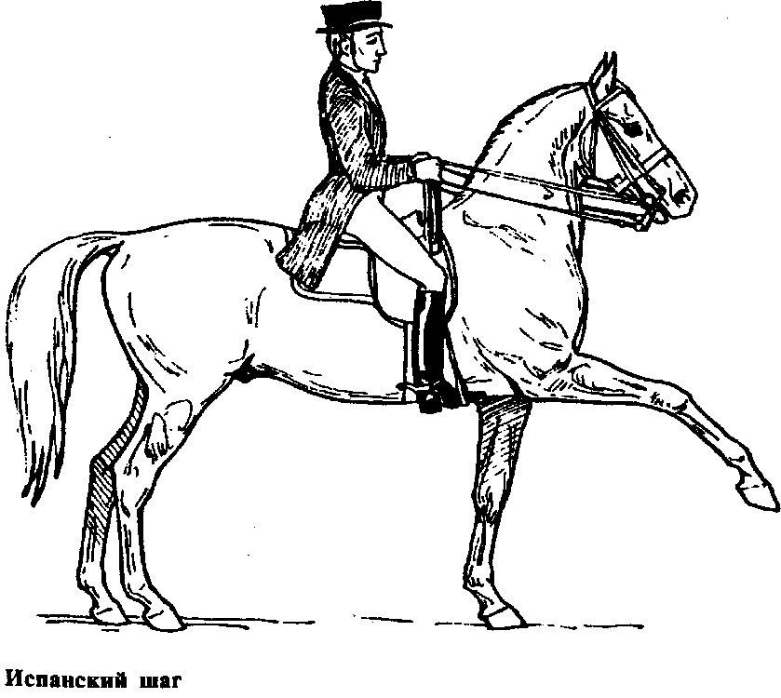

Slide 5
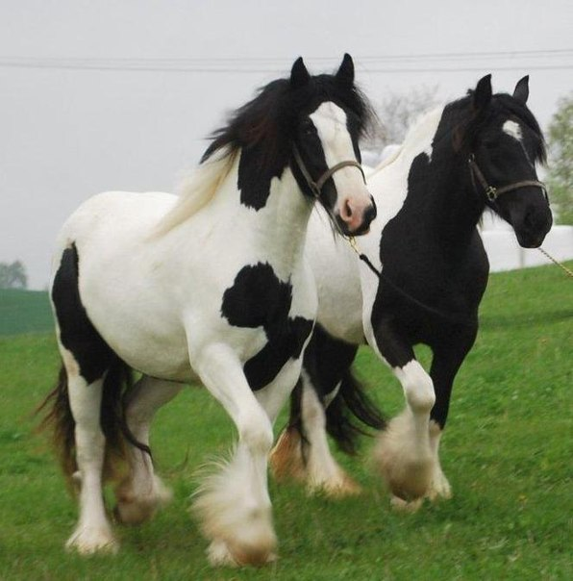
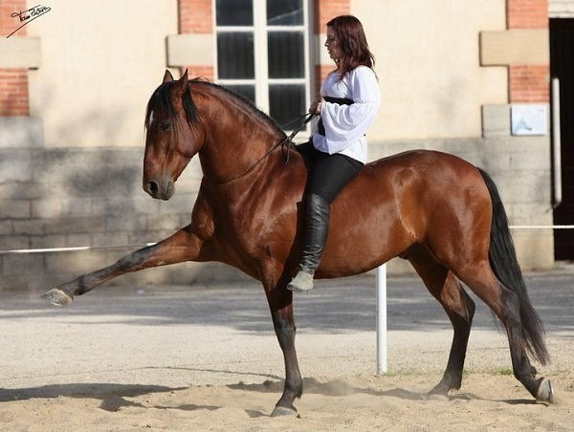

Slide 6
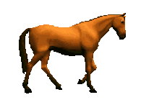
ШАГ
Свободный
Собранный
Средний
Прибавленный
«В горку»
«На переду»
Через повод
За поводом
Латеральный
Тропота

Slide 7
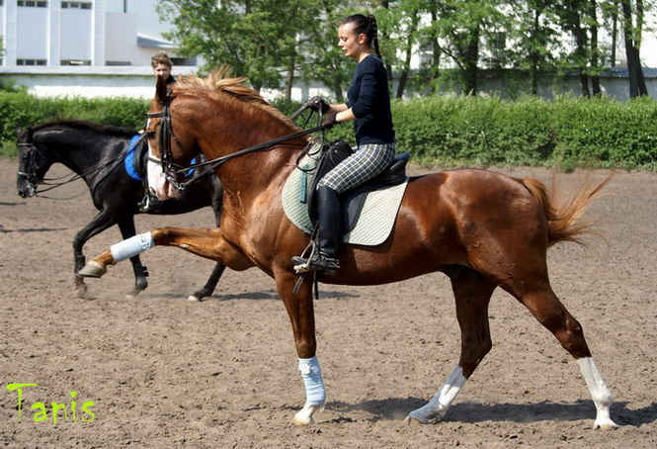
Что это?

Slide 8
РЫСЬ

Slide 9
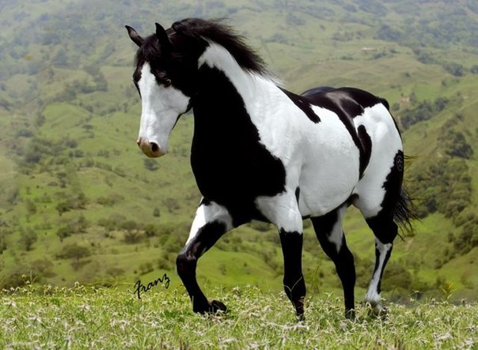
РЫСЬ:
Собранная
Средняя
Прибавленная
«В горку»
«На переду»
Через повод
За поводом

Slide 10
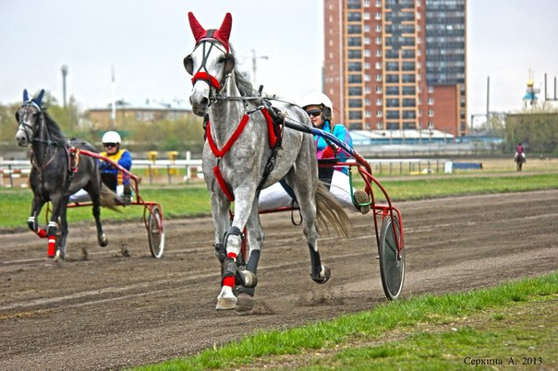
Трот
Размашка
Резвая
Сбой
Проскачка
Притолочка Прихватка

Slide 11
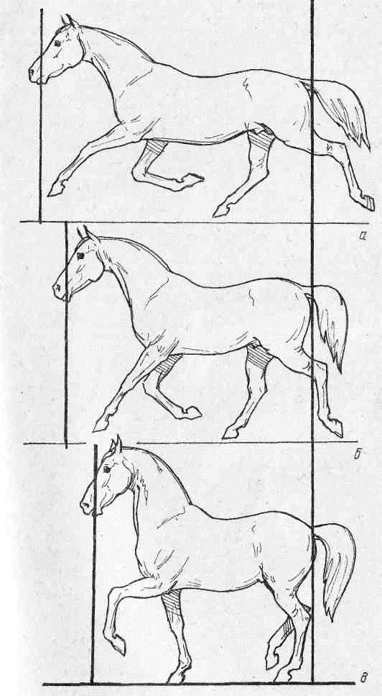
Рамки лошади
а - на прибавленной
рыси;
б - на среди рыси;
в - на собранной рыси

Slide 12
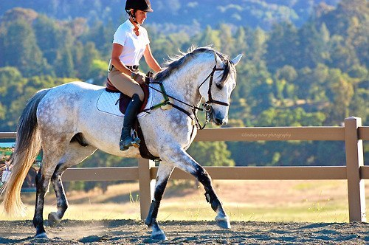
Виды рыси

Slide 13
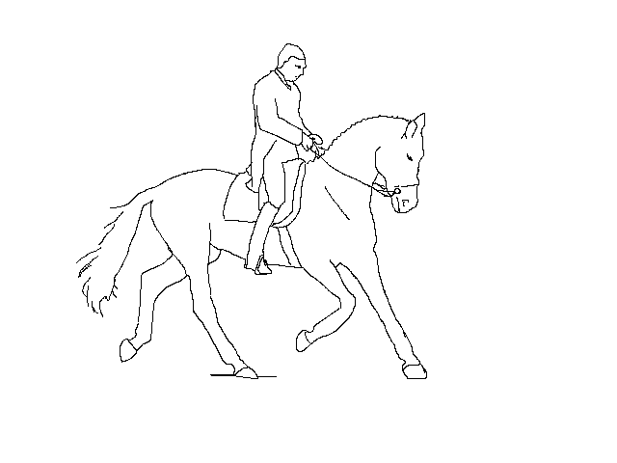
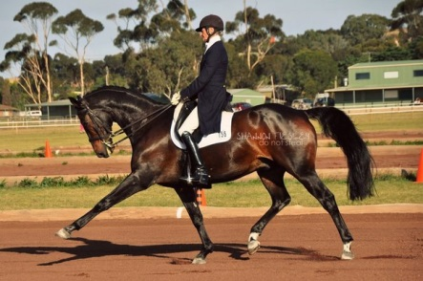
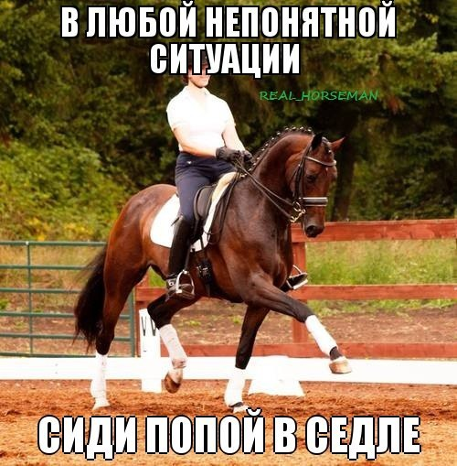

Slide 14
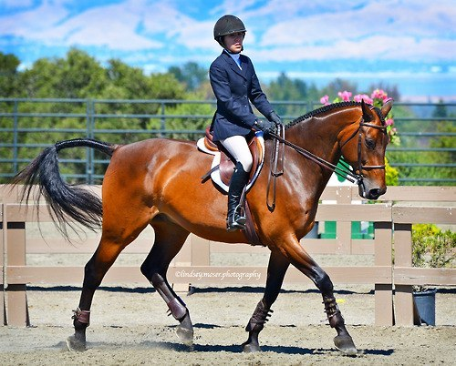
Выступление по выездке.
Найди 8 ошибок

Slide 15
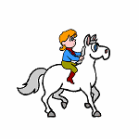
ИНОХОДЬ
быстрый симметричный двухтактный аллюр с двух копытным боковым опиранием и фазой свободного полета.
Передняя и задняя конечности одной стороны одно временно опускаются и ступают на землю, а противоположная пари в это время выносится вперед.
Длина шага лошади при иноходи меньше, чем при рыси, но скорость движения может быть больше из-за свойственного иноходи более частого переступания,

Slide 16
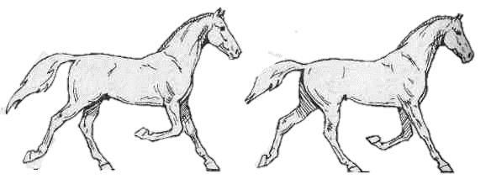
Схема движения лошади на иноходи
1-2 - последовательность перемещения конечностей
1
2

Slide 18
Рекорды резвости иноходцев

Slide 19
ГАЛОП
Скорость галопа зависит от породы, уровня тренированности лошади и внешних ус­ловий (в среднем не более 250-300 м/мин, на скачках -1000 м/мин).
Правилами соревнований по выездке предусмотрены собранный (самый короткий и наиболее трудный для лошади), рабочий, средний и прибавленный галоп.
Ско­рость движения нарастает за счет увеличения длины маха при пос­тоянной частоте скачков.

Slide 20
Схема движения лошади на галопе

Slide 21
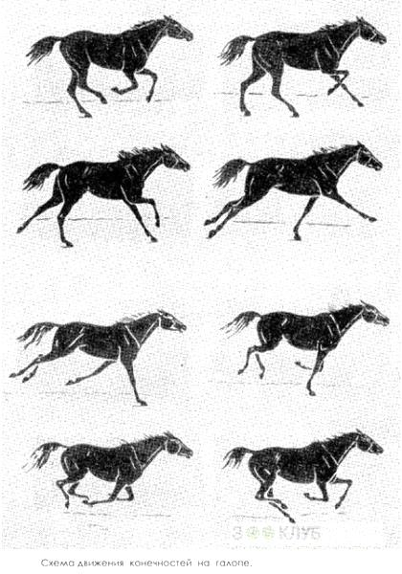
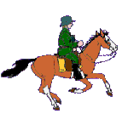
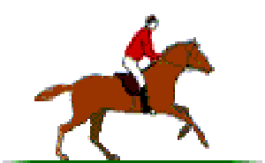

Slide 22
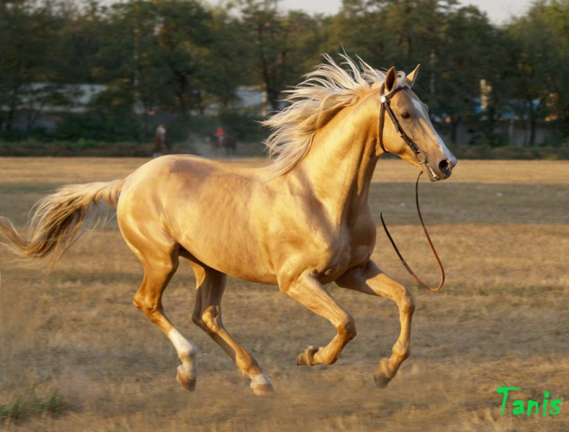
Фаза?

Slide 23
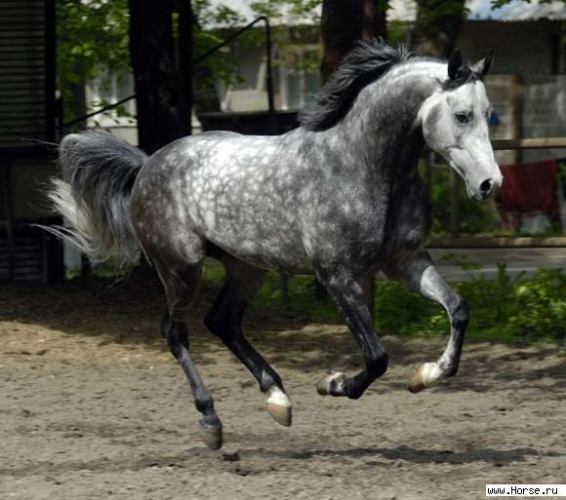
Фаза?

Slide 24
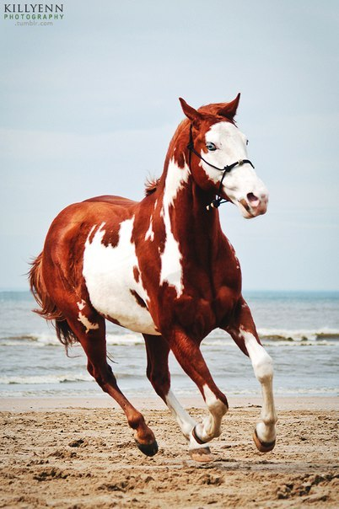
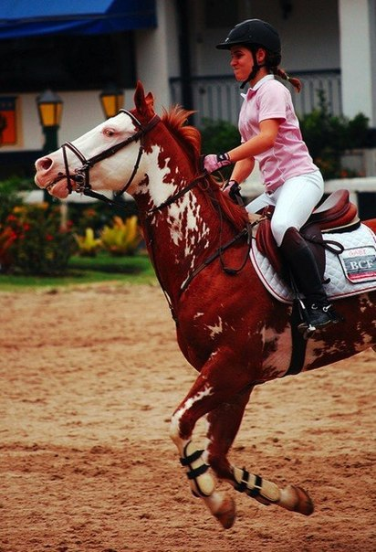
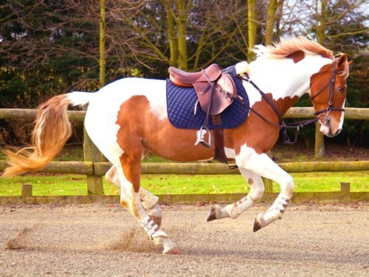

Slide 25
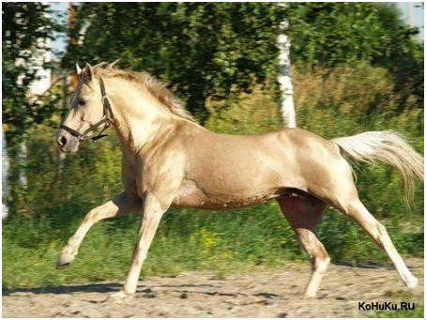
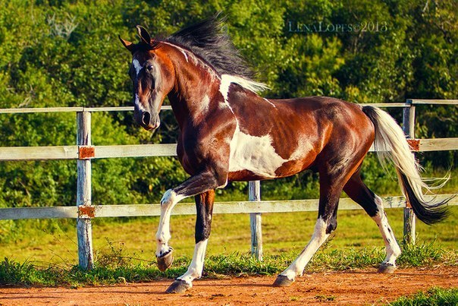

Slide 26
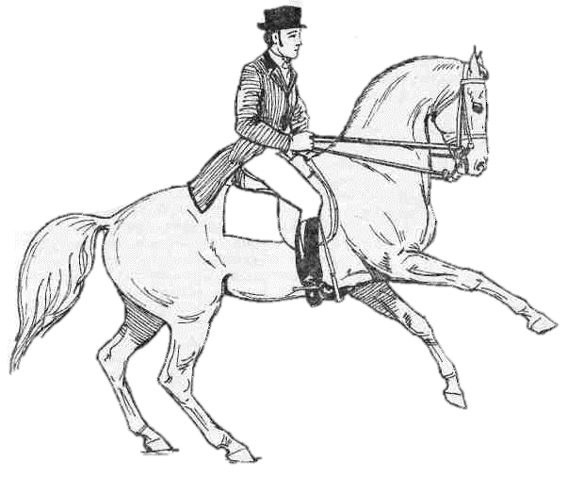
ГАЛОП НА ТРЕХ НОГАХ
упражнение высшей школы верховой езды, искусственный галоп, при котором одна из передних ног лошади все время вытянута вперед и не касается земли. Исполняется попеременно с левой и правой ноги. В настоящее время демонстрируется только в цирке

Slide 27
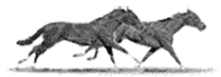
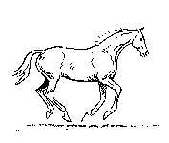
Галоп – скорость?
Полевой
Манежный
Кентер
Четырехтактный

Slide 28
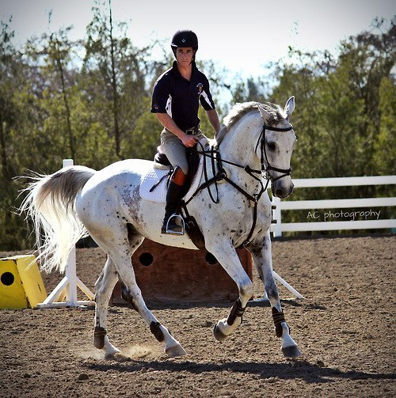
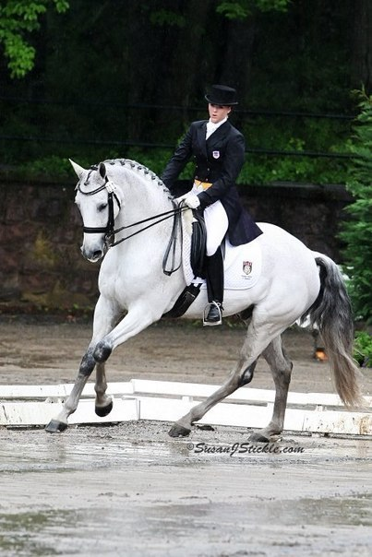
Дисциплина?

Slide 29
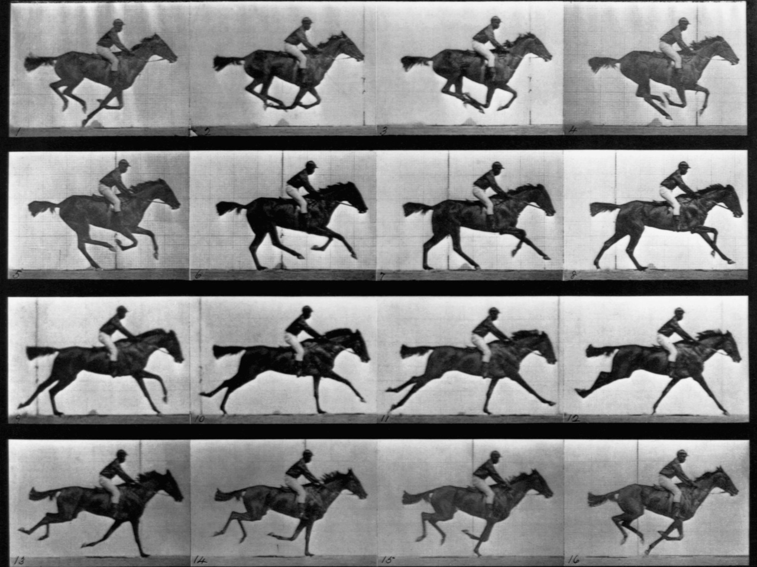
Последовательность движений при прыжке через препятствие:
а, б - подход к препятствию;
в - подъем на препятствие; г - отталкивание;
д, е - фаза свободного полета;

Slide 30
СБОР ЛОШАДИ
уравновешивание лошади под всадником для придания ей поло­жения, из которого лошадь легко выполняет движение в любую сторону. Сбор сос­тоит в том, что лошадь подводит задние ноги под туловище и сдает голову в затылке при слегка приподнятой шее. Всадник добивается от лошади сбора, усиливая давление шенкелей и од­новременно слегка набирая повод и подавая свой корпус от поясницы вперед. Во время движения степень сбора меняется в зависимости от ши­рины аллюра: на более коротких (собранных) движениях сбор усили­вается, а при более широких - уменьшается, однако легкий упор лошади в повод сохраняется при любой степени сбора

Slide 31
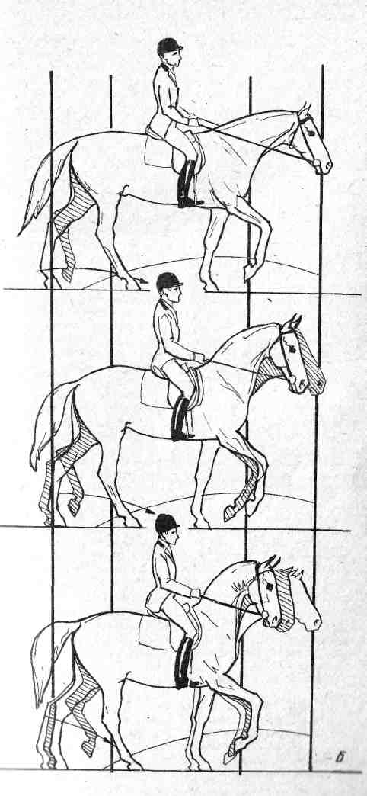
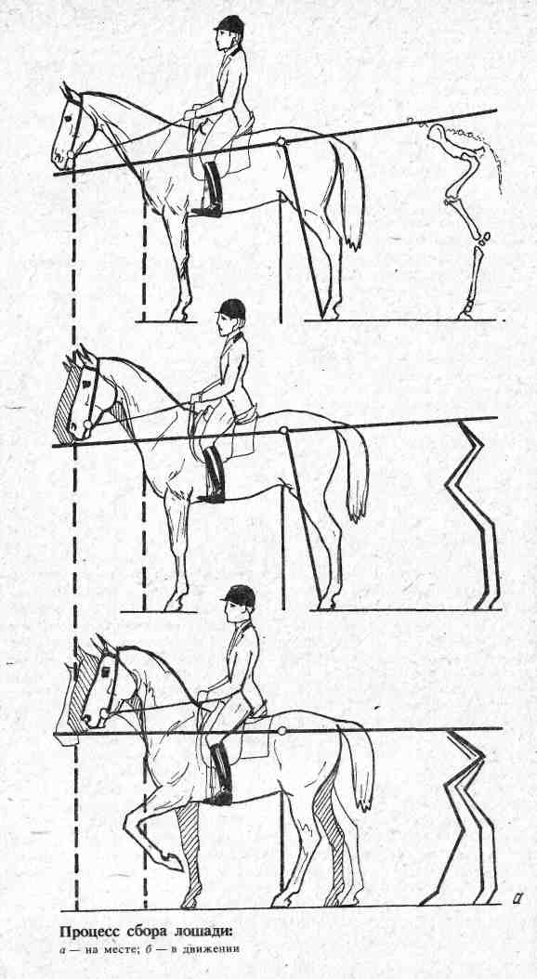

Slide 32
Целью сбора является развитие и совершенствование баланса лошади.
Когда лошадь движется в сборе, толкающая сила её задних ног преображается в несущую силу. Это позволяет лошади подвести и подключить зад (подсесть), движения переда же становятся легкими и непринужденными. Для того, что бы добиться правильного сбора, лошадь должна выполнять все предшествующие критерии «Шкалы подготовки».

Slide 33
Лошадь в сборе:
перед лошади приподнят; затылок является высшей частью шеи; шея изогнута в форме арки.
эластичное сгибание суставов позволяет лошади больше и больше подводить и подключать зад.
Мощная толкающая сила, выработанная задними ногами лошади, позволяет ей самой себя нести, что соответственно приводит к легкости переда.
Высшая форма сбора нужна лошади на пиаффе, пассаже и пируэтах на галопе.

Slide 34
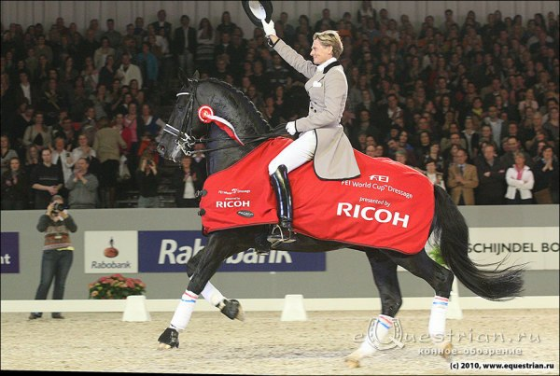

Slide 35
Ошибки:
задние ноги не принимают на себя вес (лошадь не подводит зад)
недостаток баланса, лошадь не достаточно «себя несет».
закрепощенные, неэластичные задние ноги не ступают под центр тяжести лошади.
зад выше переда, тенденция «downhill» (лошадь на переду).
лошадь растянута в шее(шея вытянута вперед и относительно плоская, вместо того, что бы быть приподнятой и в форме арки).
темпы и шаги короткие, не хватает плавности, лошадь не достаточно высоко поднимает ноги

Slide 36
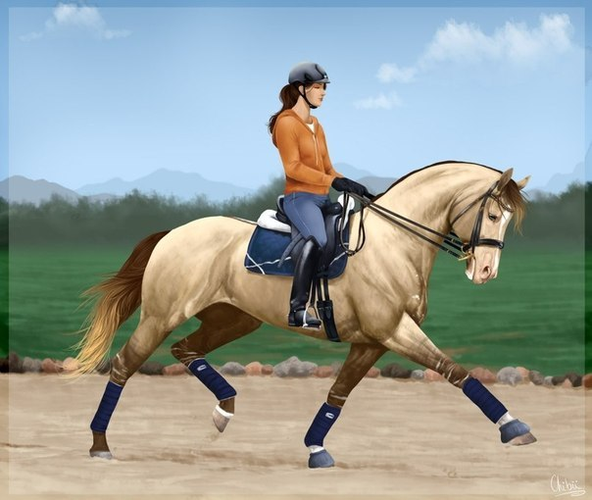

Slide 37
